Slide 1





Grafomotor IA
Integrantes: María Ignacia Carvajal, Pablo Abarca, Cristóbal Merino, Matías Riquelme
Asignatura: Capstone

Slide 2

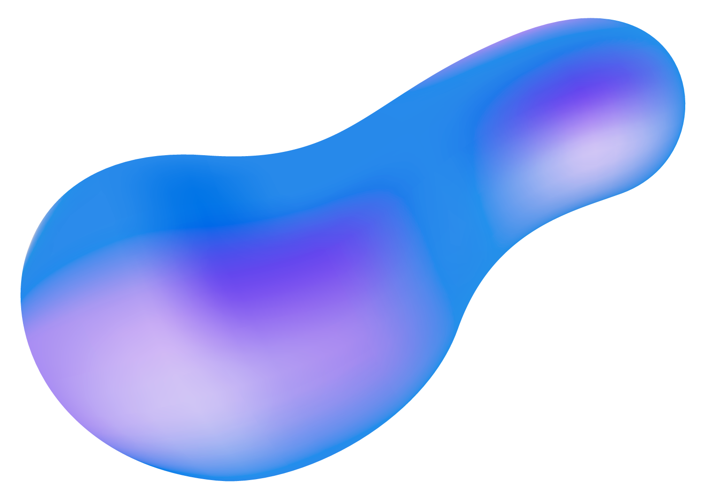
01
Equipo de trabajo

Slide 3
Integrantes y roles
María Ignacia Carvajal
Líder de Proyecto / Coordinación general / Documentación (ERS, BPM, etc.) / Base de datos MySQL
Pablo Abarca
Frontend (autenticación, dashboard) / Diseño de mockups / Apoyo en administración de usuarios
Cristóbal Merino
Backend (Flask) Reportes e informes / Seguimiento de sesiones
Matías Riquelme
Frontend (React + TS) / Vistas de gestión de pacientes y filtros / Ejercicios / Diagramas y apoyo documentación

Slide 4
02
Presentación del caso

Slide 5
Problemática
En Teletón, la rehabilitación grafomotora se trabaja principalmente con materiales físicos (hojas impresas y lápices).
Los terapeutas califican el desempeño en una hoja y el seguimiento del progreso del paciente también se lleva en papeles físicos.
Esto dificulta la digitalización y sistematización de los datos, generando poca eficiencia en la gestión clínica.
Además, limita la visualización clara de la evolución del paciente, la adaptación personalizada de los ejercicios y la generación de reportes.
Esto genera una falta de herramientas tecnológicas integradas que apoyen tanto el trabajo terapéutico como la administración y evaluación de resultados.

Slide 6
Propuesta
El sistema GrafomotorIA propone una plataforma híbrida para apoyar la rehabilitación visomotora de niños y niñas de Teletón:
Aplicación Terapéutica (PWA en tablets con lápiz): permite a los pacientes realizar ejercicios interactivos de trazado, copiado de figuras y secuencias con niveles de dificultad.
Plataforma Administrativa (Web en Flask): gestión de pacientes, terapeutas, planes de tratamiento y reportes.
Backend en Flask + Base de Datos MySQL: centraliza la información de sesiones, ejercicios, progresos y usuarios.

Slide 7
03
Plan de trabajo

Slide 8
Cronograma del proyecto
El cronograma se planteó en fases iterativas de 1 semanas siguiendo backlog y épicas:
Fase 1 – Análisis y Requerimientos (Semana 1): levantamiento de necesidades, historias de usuario, definición de arquitectura.
Fase 2 – Diseño (Semana 2-3): mockups, normas gráficas, diseño de base de datos y vistas.
Fase 3 – Desarrollo inicial (Semana 4-18):
Frontend terapéutico (React + TS).
Backend en Flask con API REST.
BD MySQL en AWS.
Fase 4 – Integración y pruebas (Semana 19-21): validación con ejercicios grafomotores y usuarios de prueba.
Fase 5 – Ajustes finales y entrega (Semana 22): correcciones, documentación y despliegue.

Slide 9
04
Metodología a utilizar

Slide 10
Metodología ágil Scrum
Se implementa Metodología Ágil Scrum:
Sprints cortos (1 semana) para avanzar en funcionalidades priorizadas.
Product Backlog con épicas e historias de usuario claras.
Daily Meetings de coordinación.
Sprint Review y Retrospective para evaluar avances y mejorar continuamente.
Roles definidos:
Product Owner (Teletón): Define prioridades.
Scrum Master: Asegura el cumplimiento de la metodología y facilita la comunicación.
Development Team: Desarrollo frontend, backend y BD.

Slide 11
05
Tecnologías a utilizar

Slide 12

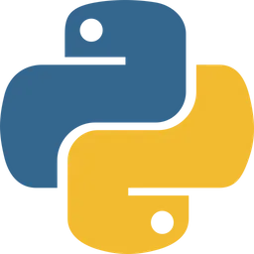




Lenguajes y herramientas
Backend y sistema de administración Web
Aplicación PWA para tablets con lápiz digital
Base de datos relacional SQL

Slide 13
06
Modelo relacional

Slide 14
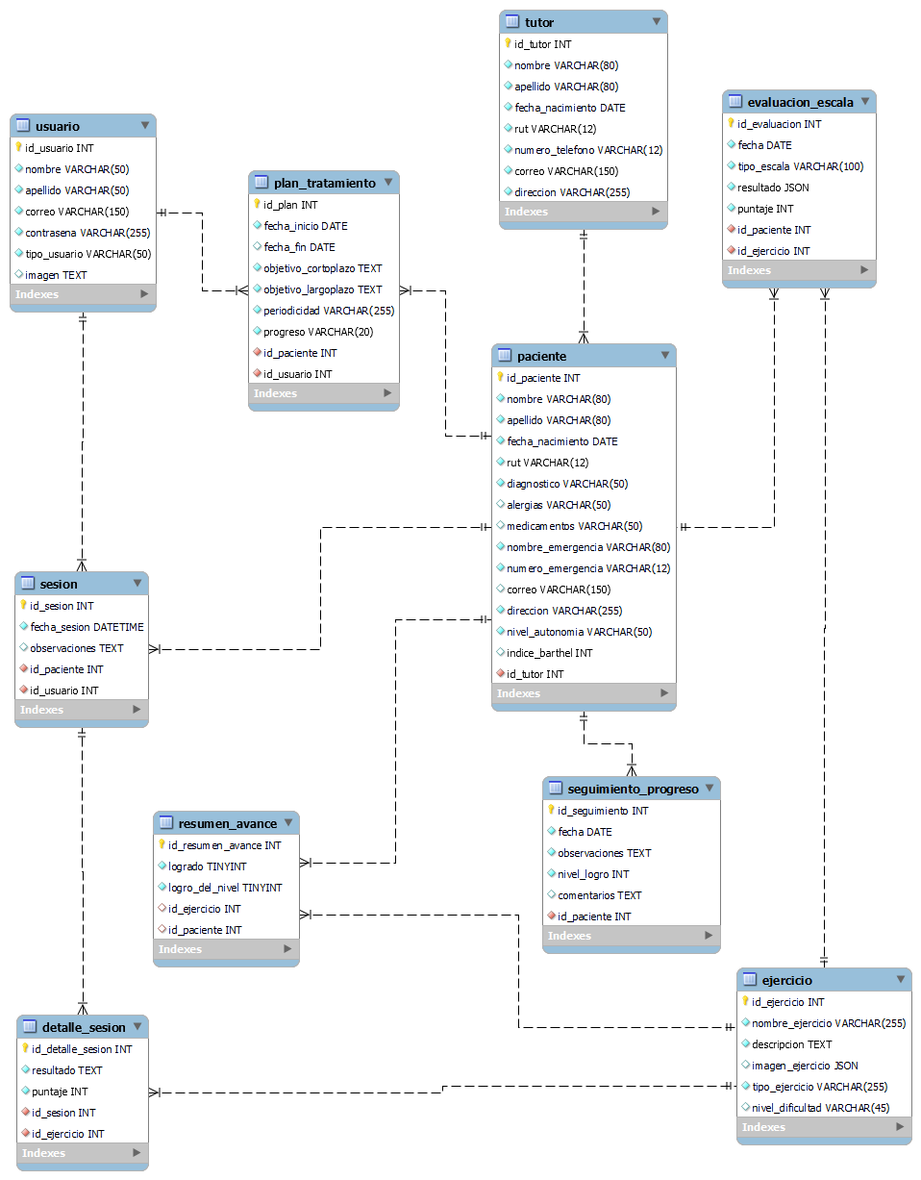

Slide 15
07
Diagrama de arquitectura

Slide 16
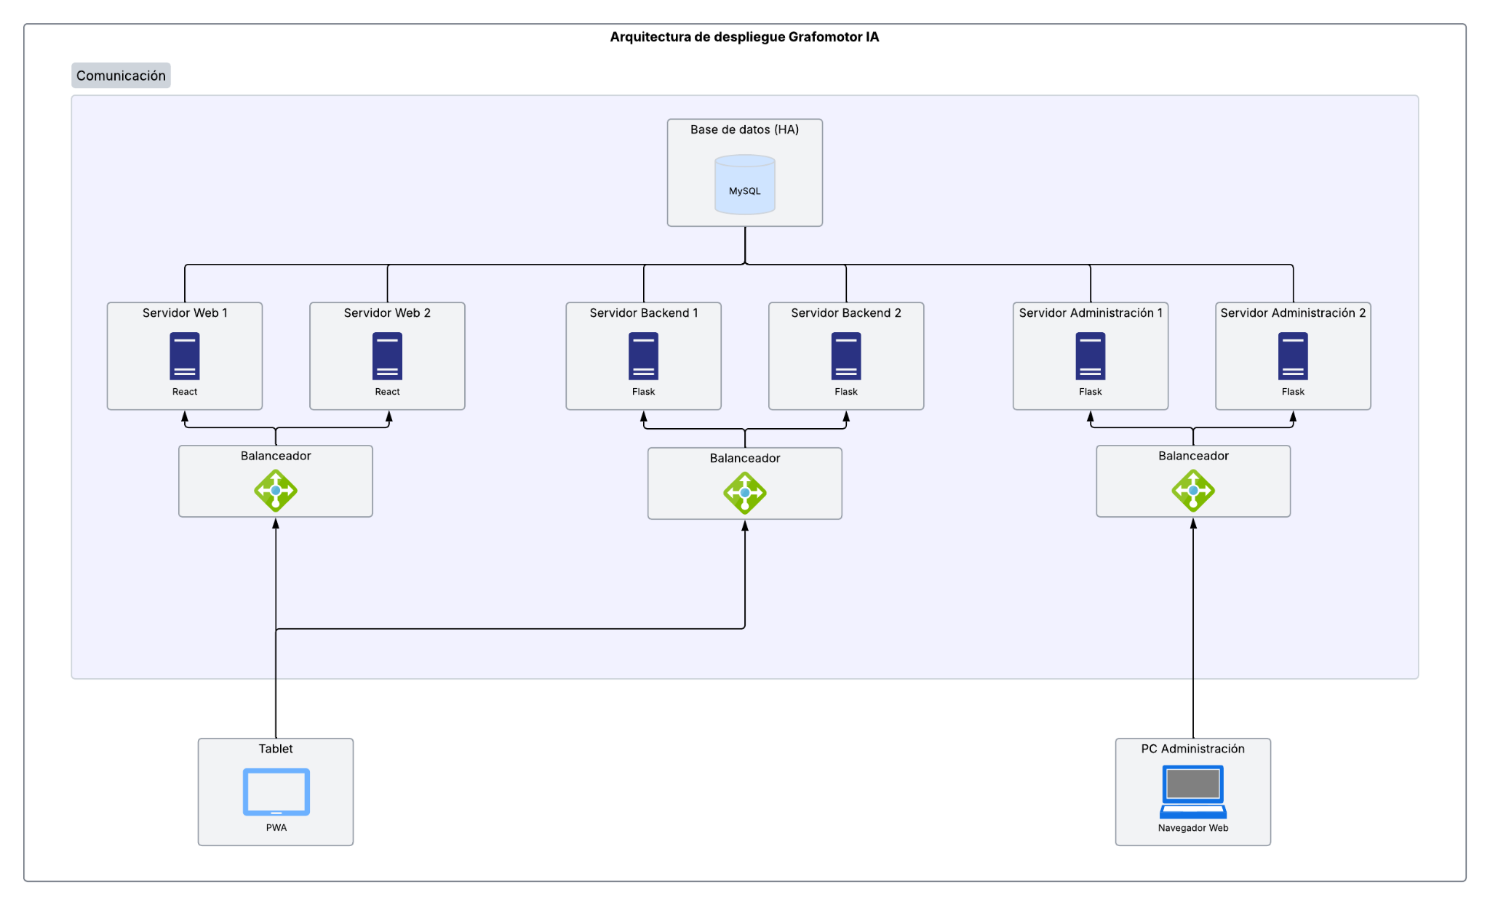

Slide 17
08
Mockups

Slide 18
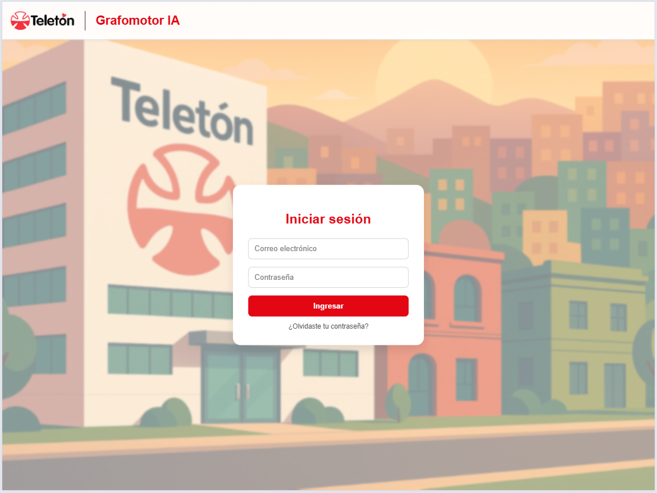
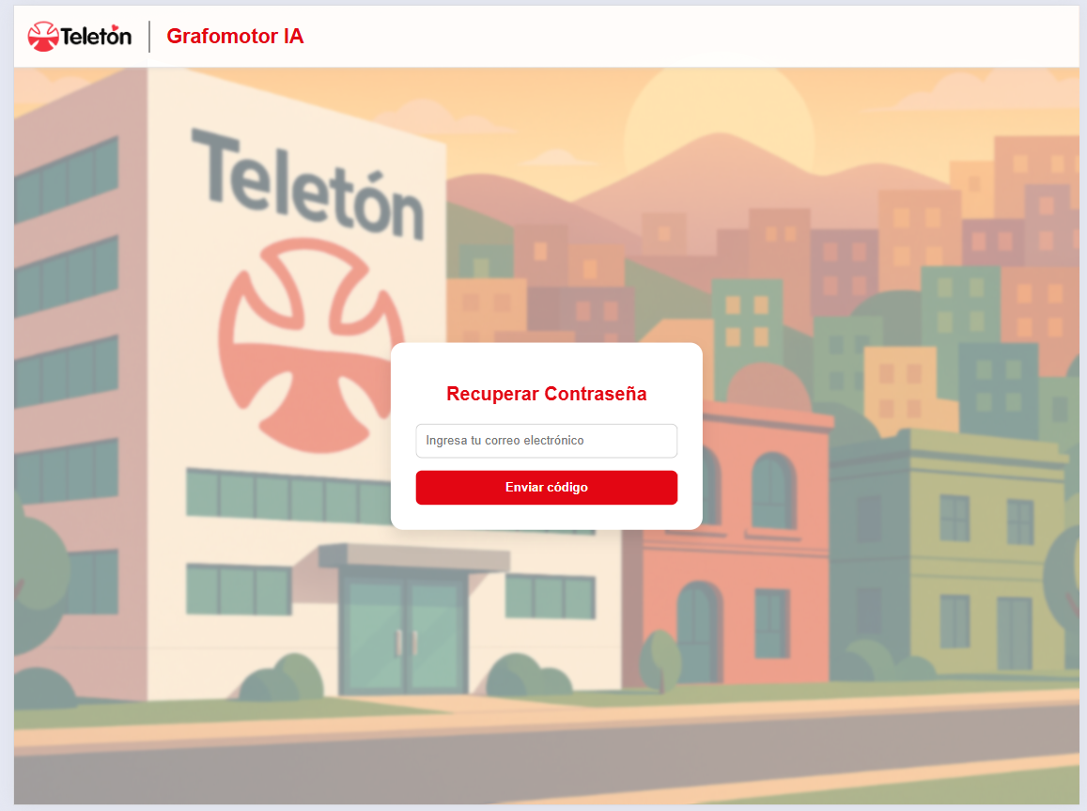
Aplicación PWA

Slide 19
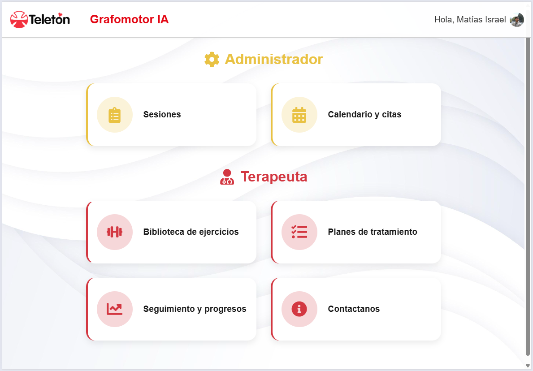
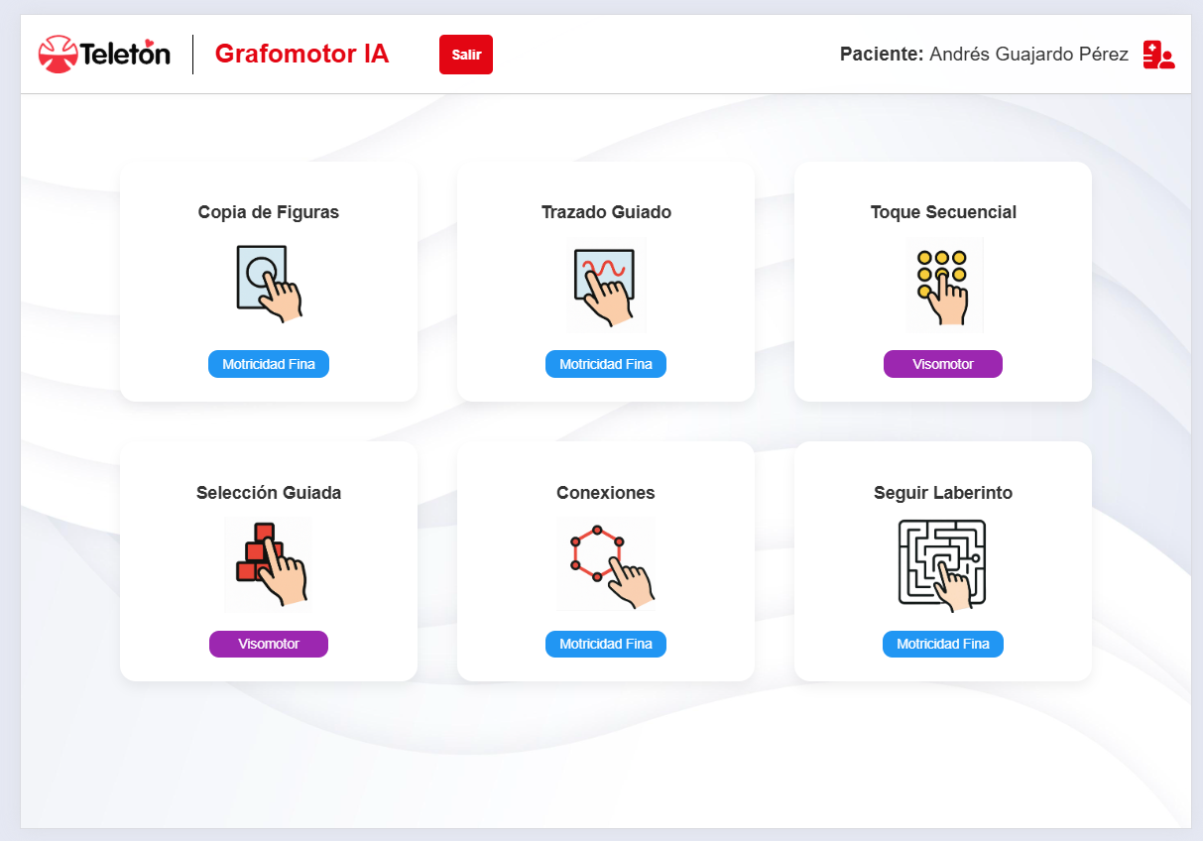

Slide 20
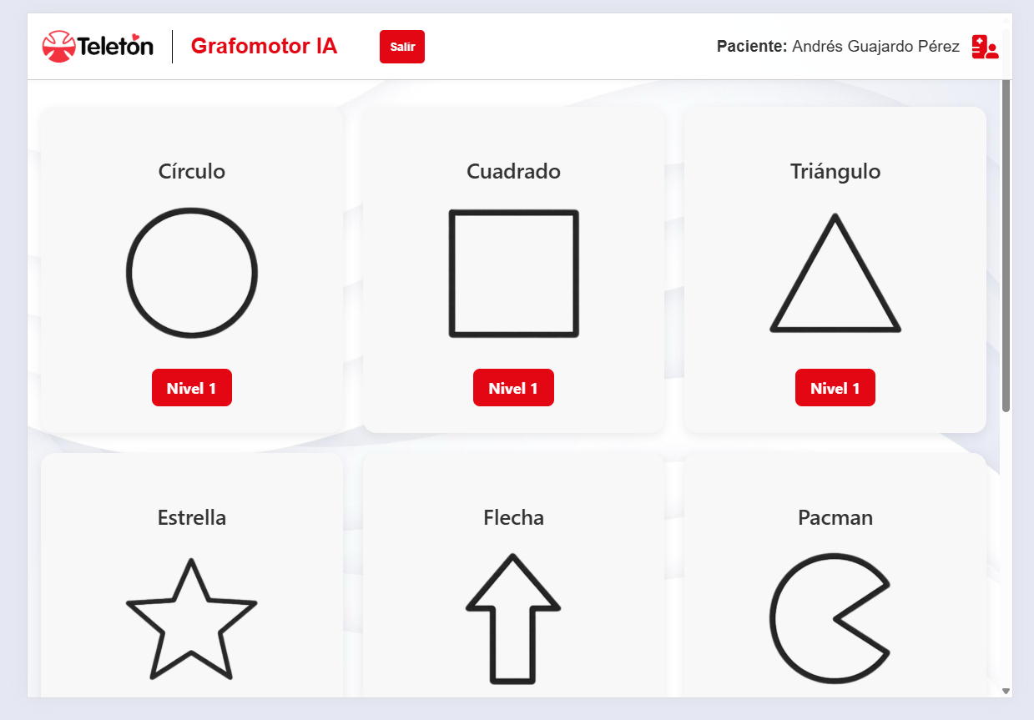
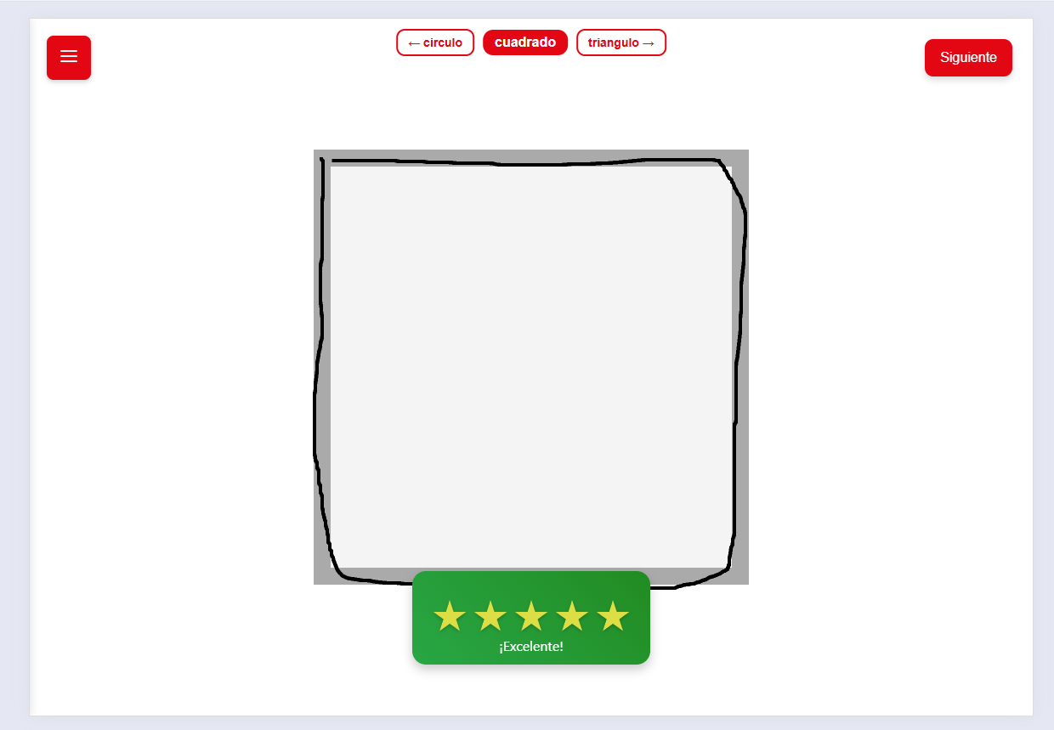

Slide 21
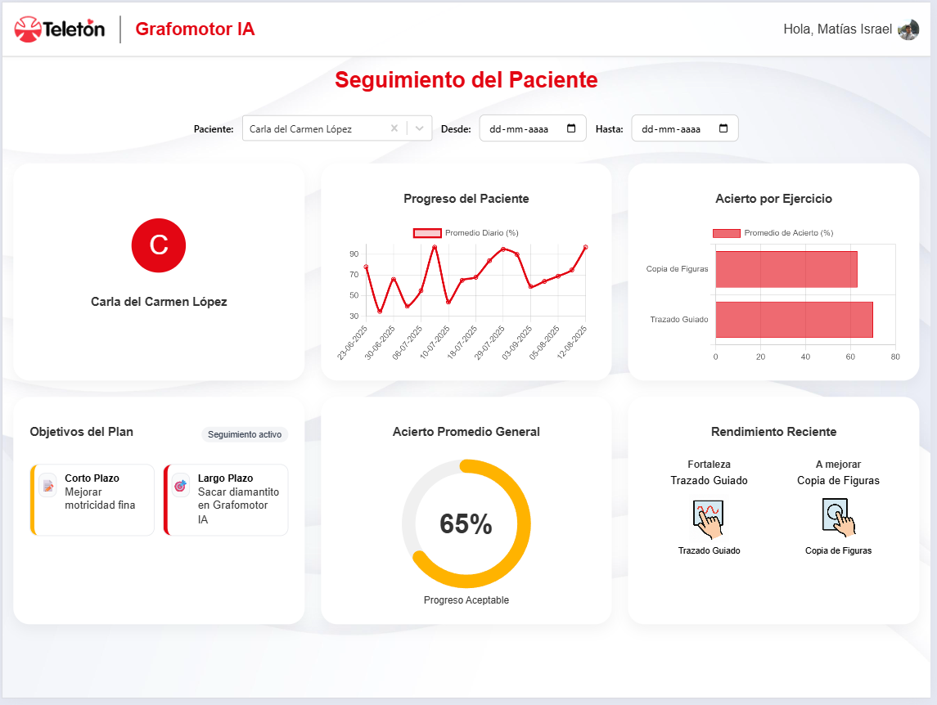
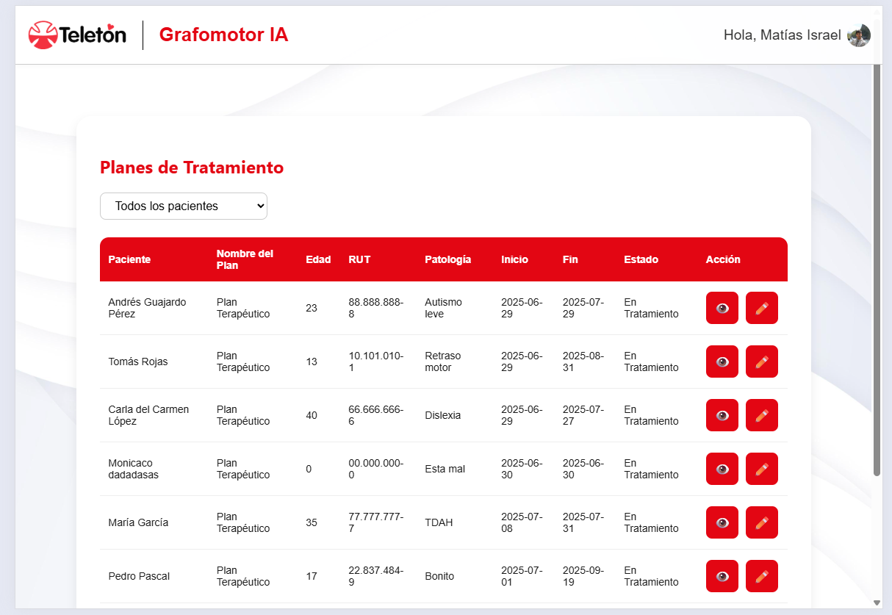

Slide 22
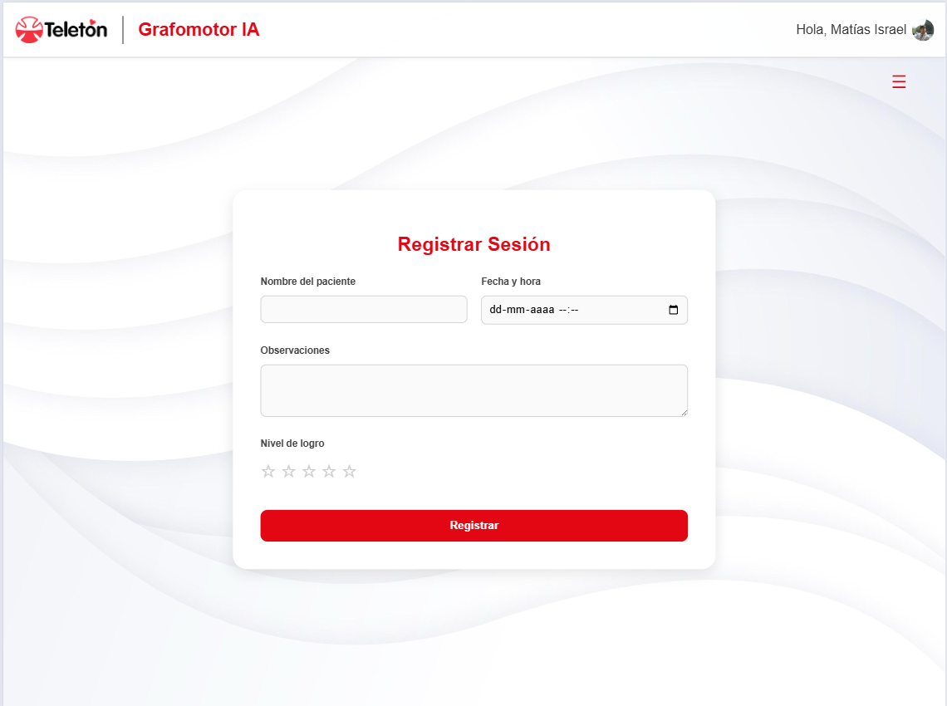
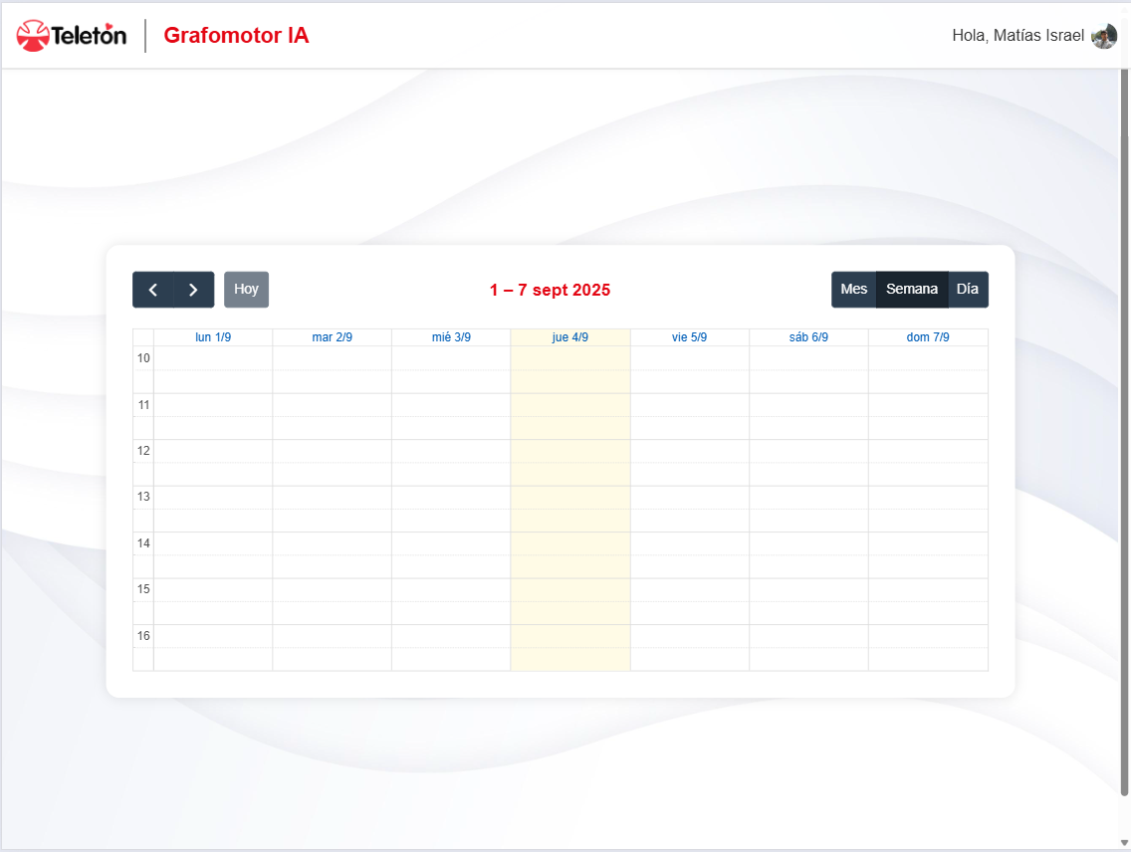

Slide 23
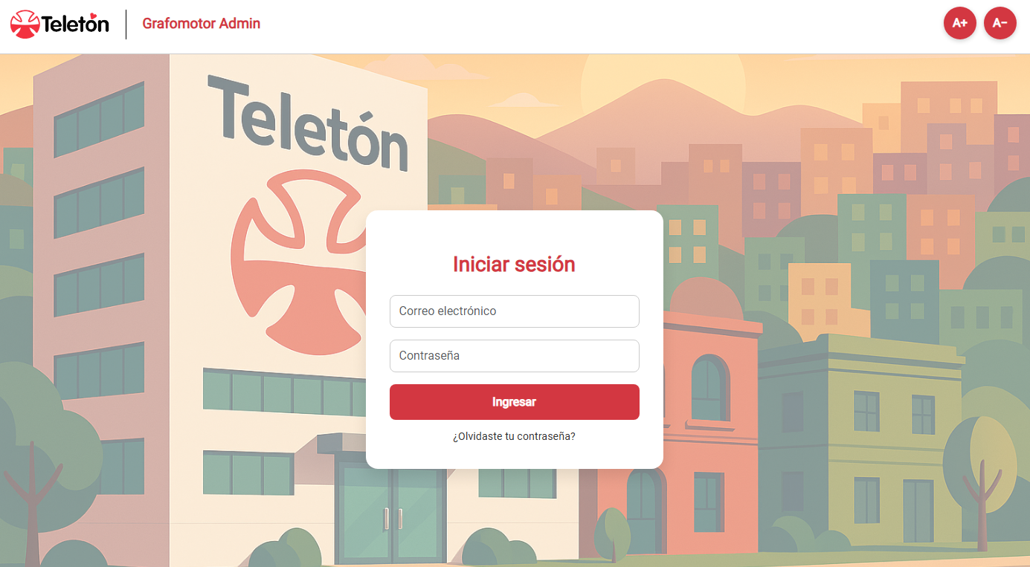
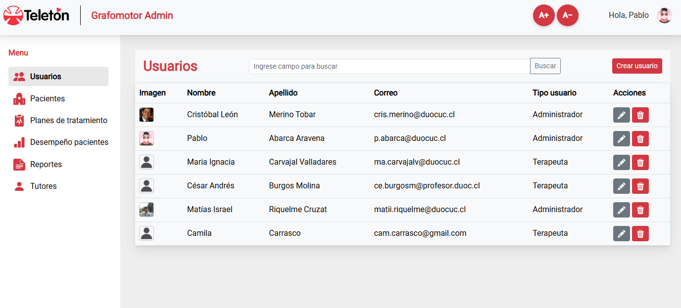
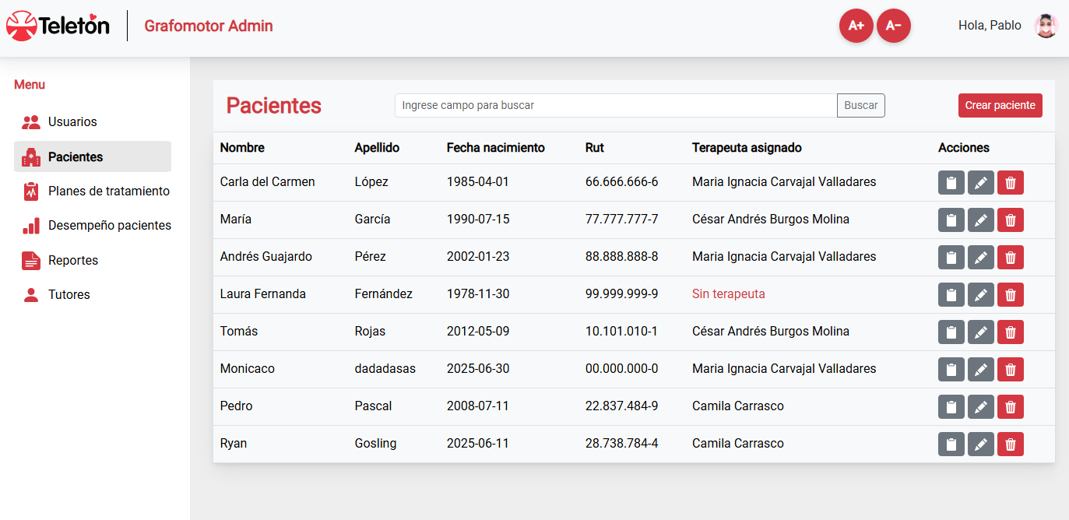
Administración Web

Slide 24
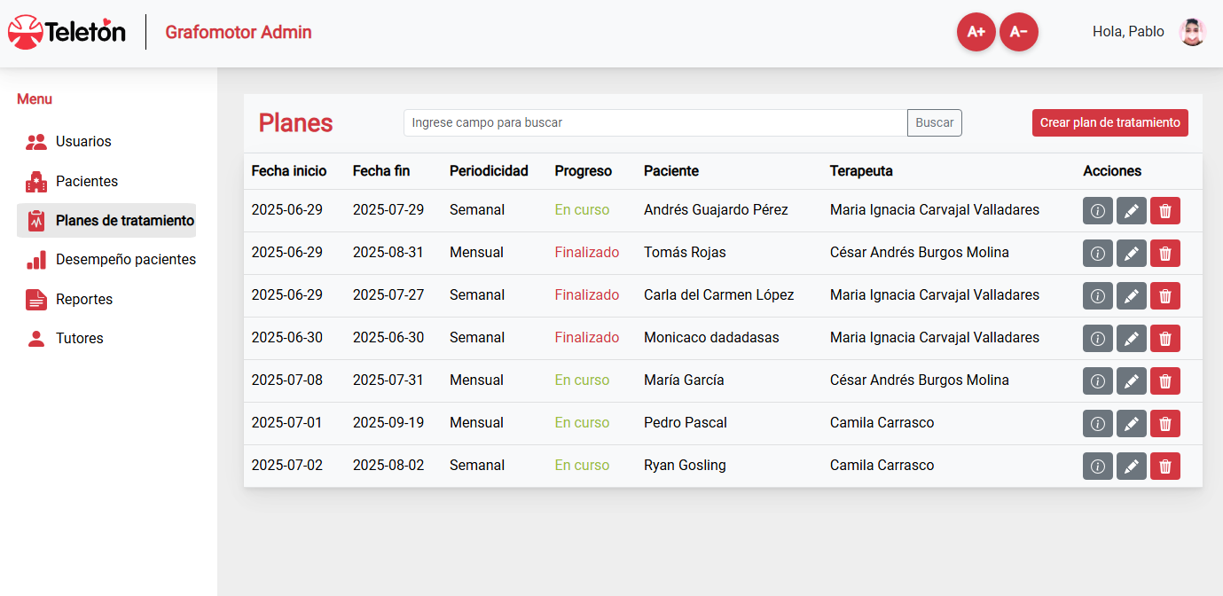
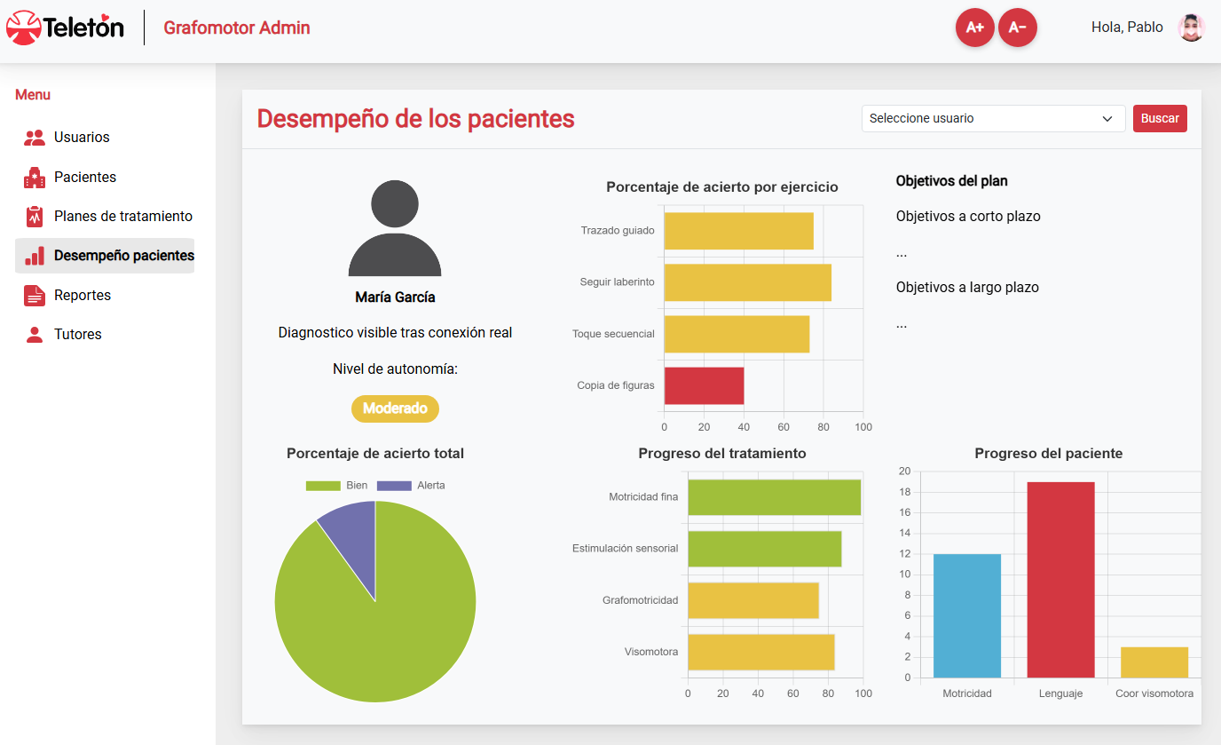

Slide 25
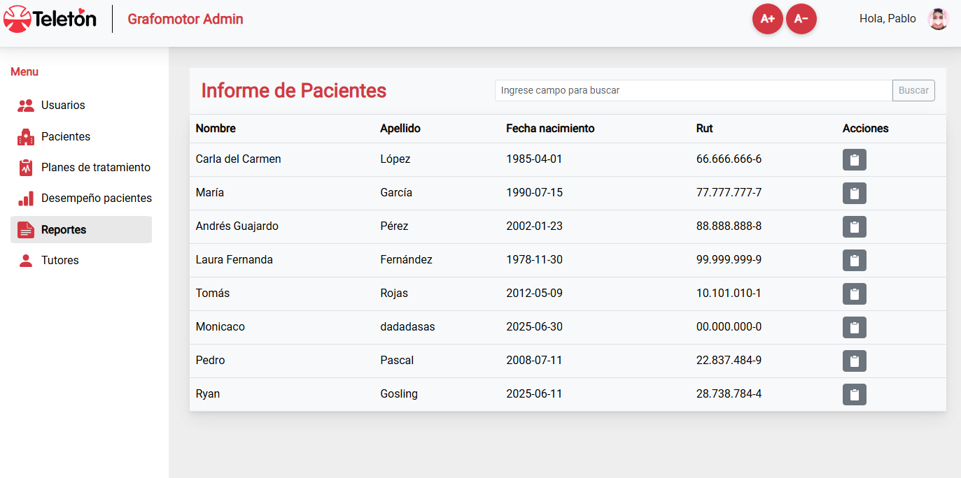
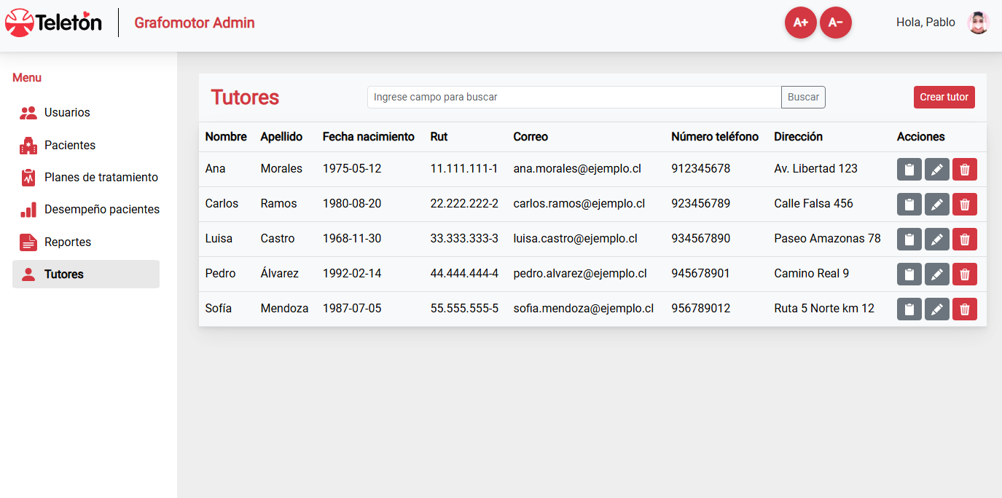

Slide 26
09
Próximos pasos

Slide 27



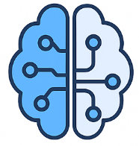
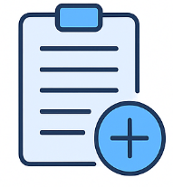
Actualizar los ejercicios
Tener reuniones con terapeutas
Optimizar los ejercicios actuales según retroalimentación clínica, mejorando su precisión y usabilidad en las sesiones terapéuticas.
Coordinar encuentros periódicos con terapeutas ocupacionales para validar avances, priorizar mejoras y ajustar funcionalidades.
Integración de la IA
Añadir ejercicios
Desplegar (deployment)
Implementar algoritmos de IA que apoyen en la recomendación de niveles de dificultad y en el análisis automático del progreso de los pacientes.
Ampliar la biblioteca con nuevos ejercicios grafomotores, diversificando la práctica y reforzando distintos objetivos terapéuticos.
Realizar el despliegue en la nube (AWS), asegurando escalabilidad, seguridad y disponibilidad para el uso real en Teletón.

Slide 28
10
Conclusiones
El proyecto GrafomotorIA busca apoyar la rehabilitación visomotora de niños y niñas de Teletón mediante una plataforma híbrida (web y PWA) que combina tecnología accesible con la guía de terapeutas.
Para su desarrollo se utilizó la metodología ágil Scrum, lo que permitió avanzar de manera iterativa, incorporando feedback constante y ajustando las funcionalidades según las necesidades clínicas y técnicas.
Como próximos pasos, el equipo se enfocará en actualizar y ampliar los ejercicios, mantener reuniones periódicas con terapeutas, integrar inteligencia artificial para personalizar la experiencia, y finalmente desplegar la solución en un entorno estable y escalable en la nube.
Notes:
El proyecto GrafomotorIA busca apoyar la rehabilitación visomotora de niños y niñas de Teletón mediante una plataforma híbrida (web y PWA) que combina tecnología accesible con la guía de terapeutas.
Para su desarrollo se utilizó la metodología ágil Scrum, lo que permitió avanzar de manera iterativa, incorporando feedback constante y ajustando las funcionalidades según las necesidades clínicas y técnicas.
Como próximos pasos, el equipo se enfocará en actualizar y ampliar los ejercicios, mantener reuniones periódicas con terapeutas, integrar inteligencia artificial para personalizar la experiencia, y finalmente desplegar la solución en un entorno estable y escalable en la nube.

Slide 29
¡Muchas Gracias!

